Slide 1


Θεωρία Μεθόδων Υποβοηθούμενης Αναπαραγωγής
Ενότητα 1: Εισαγωγή στο μάθημα
Πέτρος Καρκαλούσος
Επίκουρος καθηγητής κλινικής χημείας

Slide 2

Υπογονιμότητα:
Ένα παγκόσμιο πρόβλημα

Slide 3
Η υπογονιμότητα ανάμεσα στα δύο φύλα

Slide 4
Τι ορίζεται ως υπογονιμότητα
Υπογονιμότητα είναι η αποτυχία επίτευξης σύλληψης σε ένα ζευγάρι, μετά από προσπάθεια ενός έτους με συχνές σεξουαλικές επαφές, χωρίς την χρήση κανενός μέσου αντισύλληψης.
Διακρίνεται στη πρωτοπαθή και δευτεροπαθή.
Πρωτοπαθής υπογονιμότητα χαρακτηρίζεται η υπογονιμότητα κατά την οποία δεν αναφέρεται ιατρικό σύλληψης παρά τις χωρίς αντισύλληψη συχνές επαφές του ζευγαριού.
Δευτεροπαθής υπογονιμότητα ορίζεται η υπογονιμότητα κατά την οποία προηγήθηκε σύλληψη στο παρελθόν, αλλά δεν προέκυψε νέα κύηση παρά την από διετίας προσπάθεια του ζευγαριού.

Slide 5
Πρωτοπαθής και δευτεροπαθής υπογονιμότητα
Πρωτοπαθής υπογονιμότητα χαρακτηρίζεται η υπογονιμότητα κατά την οποία δεν αναφέρεται ιατρικό σύλληψης παρά τις χωρίς αντισύλληψη συχνές επαφές του ζευγαριού.
Δευτεροπαθής υπογονιμότητα ορίζεται η υπογονιμότητα κατά την οποία προηγήθηκε σύλληψη στο παρελθόν, αλλά δεν προέκυψε νέα κύηση παρά την από διετίας προσπάθεια του ζευγαριού.

Slide 6
Ο συνολικός δείκτης γονιμότητας
(TFR: Total Fertility Rate)
Είναι ο αριθμός των παιδιών που μπορούν να γεννηθούν από μία γυναίκα σε όλη την διάρκεια της ζωής της σε ένα συγκεκριμένο πληθυσμό.
Ιδανικός δείκτης για την διατήρηση σταθερού του πληθυσμού είναι ο αριθμός 2,1.

Slide 7
O δείκτης γονιμότητας ως προς την ηλικία
Είναι ο λόγος των γεννήσεων ανά μητέρα συγκεκριμένης ηλικίας προς τον συνολικό γυναικείο πληθυσμό της ίδιας ηλικίας.

Slide 8
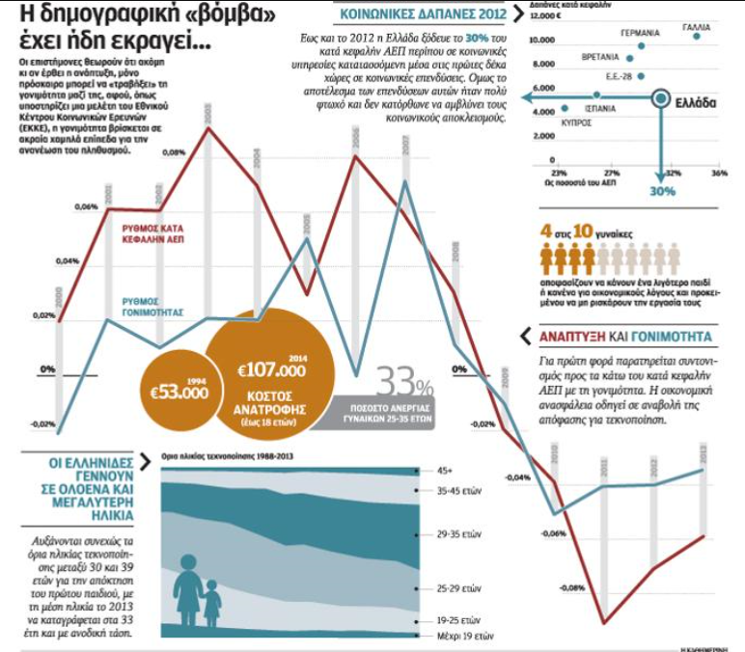

Slide 9
Στατιστικά στοιχεία γονιμότητας από την ΕΕ και άλλες 4 χώρες της Ευρώπης (EuroStat)

Slide 10
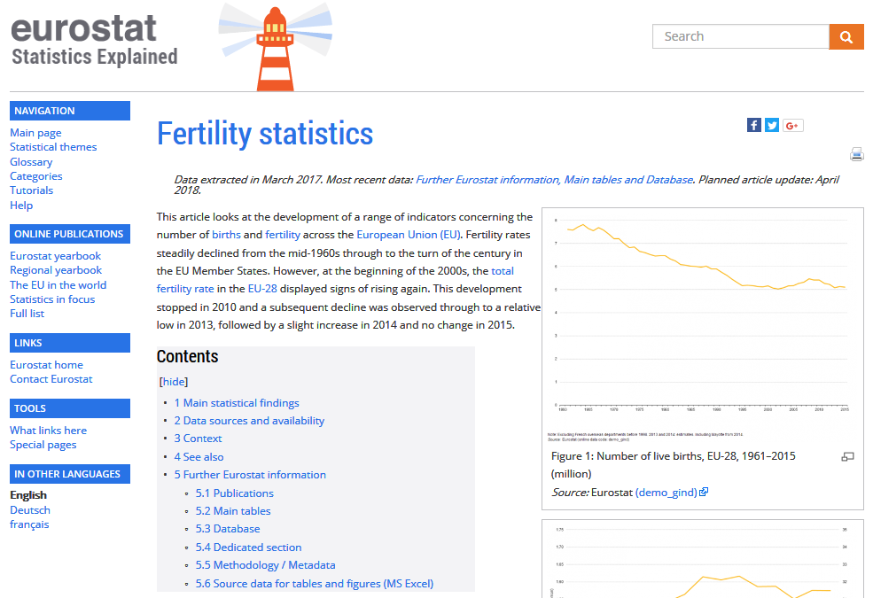
H EE παρακολουθεί την γονιμότητα των μελών της
http://ec,europa,eu/eurostat/statistics-explained/index,php/Fertility_statistics

Slide 11
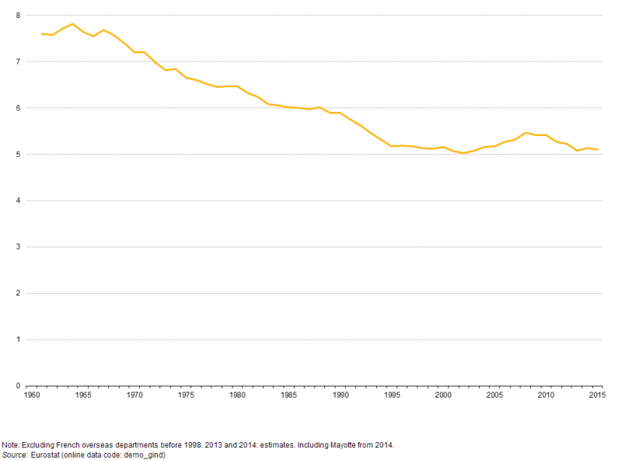
Η γονιμότητα στην ΕΕ μειώνεται
Αριθμός γεννήσεων (εκατομμύρια) στην Ευρώπη των 28 χωρών 1961 - 2015

Slide 12
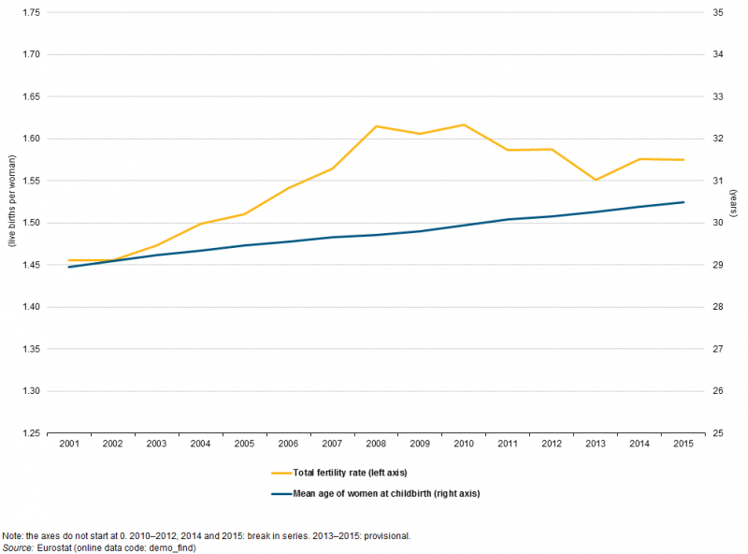
Ο δείκτης γονιμότητας στην ΕΕ αυξάνεται αλλά παραμένει χαμηλός
Ο δείκτης γονιμότητας για 28 χώρες της Ευρώπη μεταξύ των ετών 2001 - 2015

Slide 13
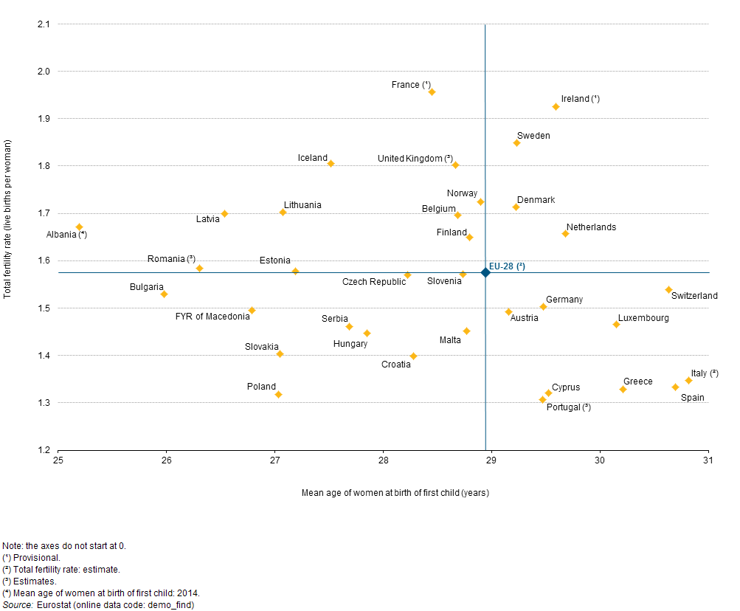
Η Ελλάδα το 2015 είχε από τους χαμηλότερους δείκτες γονιμότητας

Slide 14
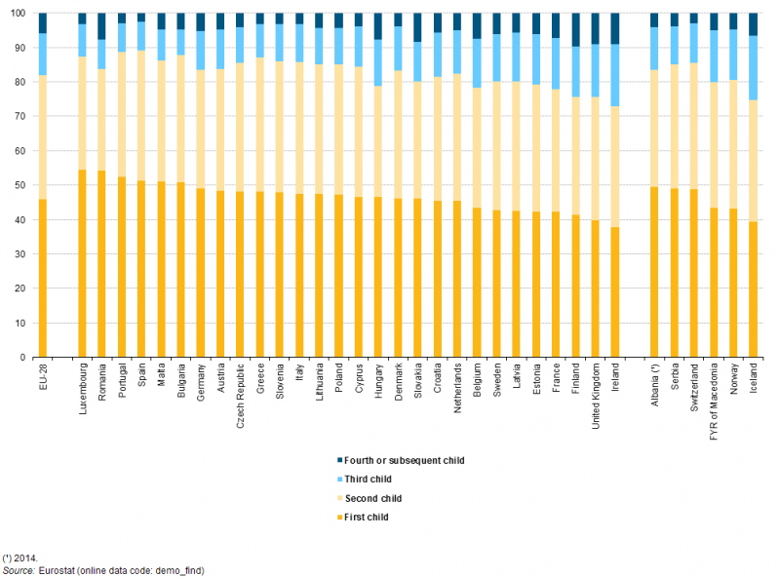
Η κατανομή των παιδιών ανά γυναίκα στην Ευρώπη των 28 χωρών

Slide 15
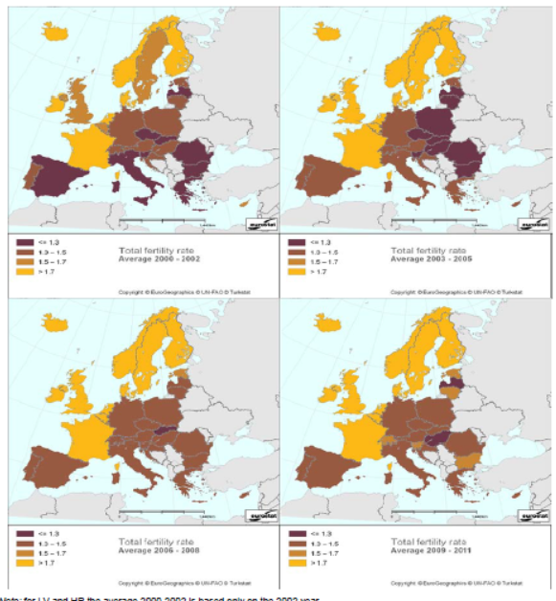
Η Ελλάδα συγκαταλέγεται στις χώρες με τον μικρότερο TFR

Slide 16
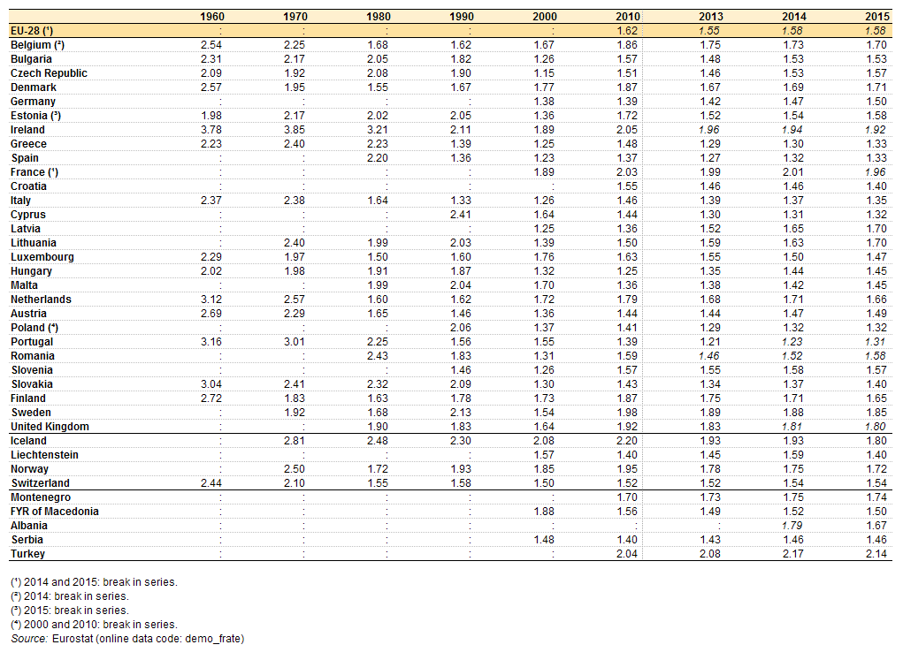
H εξέλιξη του TFR τις τελευταίες δεκαετίες στην Ευρώπη (Εurostat)

Slide 17
Αριθμός γεννήσεων στην Ελλάδα τα τελευταία χρόνια (Eurostat)
Έτος | Αριθμός γεννήσεων
2001 | 102,282
2002 | 103,569
2003 | 104,420
2004 | 105,655
2005 | 107,545
2006 | 112,042
2007 | 111,926
2008 | 118,302
2009 | 117,933
2010 | 114,766
Περίοδος οικονομικής κρίσης
Έτος | Αριθμός γεννήσεων
2011 | 106,428
2012 | 100,371
2013 | 94,134
2014 | 92,149
2015 | 91,847

Slide 18
Η ιατρική λύση στην πάθηση
της υπογονιμότητας

Slide 19
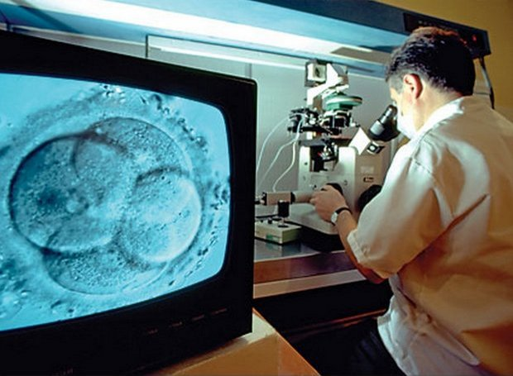
Ένας νέος εργαστηριακός κλάδος
Διεθνώς φέρει τον τίτλο:
Assisted Reproduction Technologies, ARTs
Τεχνολογίες Υποβοηθούμενης Αναπαραγωγής

Slide 20
Που εφαρμόζονται οι Τεχνολογίες Υποβοηθούμενης Αναπαραγωγής
Σε νόμιμες Μονάδες Ιατρικώς Υποβοηθούμενης Αναπαραγωγής, γνωστές και ως «κέντρα εξωσωματικής».
Μπορεί να βρίσκονται σε δημόσια ή ιδιωτικά νοσοκομεία ή να είναι ανεξάρτητες επιχειρήσεις.
Η αδειοδότηση και η λειτουργία τους ελέγχεται από τον Εθνική Αρχή Ιατρικώς Υποβοηθούμενης Αναπαραγωγής.

Slide 21
Το προσωπικό των Μονάδων Ιατρικώς Υποβοηθούμενης Αναπαραγωγής
Γυναικολόγος, η άδεια λειτουργίας δίδεται σε γυναικολόγο,
Αναισθησιολόγος, απαραίτητος για την ωοληψία.
Εμβρυολόγοι, βιολόγοι με μεταπτυχιακές σπουδές και εξειδίκευση στην υποβοηθούμενη αναπαραγωγή.
Μαίες, βοηθούν την μητέρα και τον ιατρό (π,χ. στον υπέρηχο κατά την ωοληψία, εμβρυομεταφορά).
Τεχνολόγοι ιατρικών εργαστηρίων, πολλοί πλέον δουλεύουν στα σχετικά εργαστήρια.
Ψυχολόγοι, η ψυχολογική υποστήριξη είναι απαραίτητη σε πολλές περιπτώσεις.

Slide 22
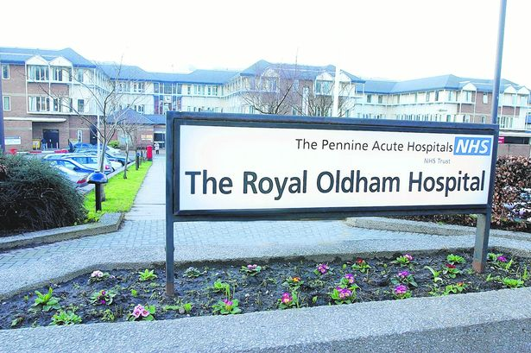
Πότε έγινε η πρώτη εξωσωματική γονιμοποίηση
Έγινε το 1978 στην Αγγλία από τον μαιευτήρα Patrick Streptoe σε συνεργασία με τον βιολόγο Robert Edwards,
O τοκετός έγινε στις 25/7/1978 στο νοσοκομείο Oldam Αγγλίας με την επίβλεψη του Patrick Streptoe, η μητέρα ονομάζονταν Leslie Brown και έφερε στον κόσμο την υγιεστάτη Louisa,

Slide 23
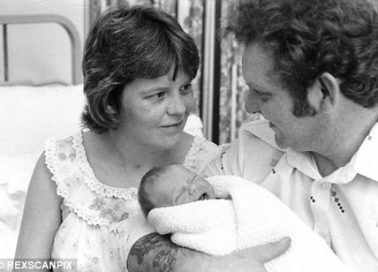
To πρώτο «παιδί του σωλήνα», test tube baby, η Louisa Brown
H Luisa ήταν και το πρώτο παιδί του σωλήνα που γέννησε (βιολογικά) το δικό της παιδί.

Slide 24
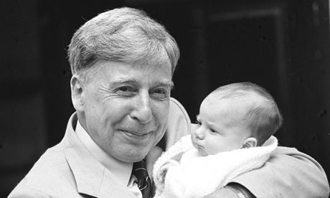
Ο Robert Edwards
Σε αυτόν οφείλονται οι σημαντικότερες ανακαλύψεις της τεχνολογίας υποβοηθούμενης αναπαραγωγής.
Ως καθηγητής στο Cambridge είχε πειραματιστεί από το 1950 στις τεχνικές της, Δημιούργησε το πρώτο κέντρο εξωσωματικής στον κόσμο, το Bourn Hall.
Το 2010 πήρε το Nobel ιατρικής. To 2011 χρίστηκε Ιππότης (Sir), Πέθανε στις 10/4/2013.

Slide 25


Πότε έγινε η πρώτη εξωσωματική γονιμοποίηση από Ελληνίδα
Έγινε το 1980, και ήταν η 3^{η} εξωσωματική γονιμοποίηση παγκοσμίως.
Έγινε στην Αγγλία και κόστισε τότε 1.000.000 δραχμές.
Από την Μηχανή του Χρόνου: http://www,mixanitouxronou,gr/proto-pedi-tou-solina-ke-gennisi-tis-exosomatikis-gonimopiisis-stin-ellada/

Slide 26


Πότε έγινε η πρώτη εξωσωματική γονιμοποίηση στην Ελλάδα
Έγινε στο μαιευτήριο Μητέρα το 1982, και ήταν η 13^{η} επιτυχημένη παγκοσμίως,

Slide 27
H εξωσωματική γονιμοποίηση στον κόσμο
Αν και νόμιμη σχεδόν παντού, έχει καταδικαστεί από την καθολική εκκλησία αλλά και άλλες θρησκείες.
Πάνω από 5 εκατομμύρια παιδιά έχουν γεννηθεί με IVF.
Αποτελεί ένα ισχυρό κλάδο, κυρίως του ιδιωτικού τομέα της υγείας.
Κάθε χρόνο γεννιούνται 350.000 παιδιά με εξωσωματική ή το 0,3% του συνόλου 130.000.000,

Slide 28
Tα στατιστικά της ART
Ένα φυσιολογικό ζευγάρι με 2 – 3 επαφές / εβδομάδα έχει ποσοστό επιτυχίας εγκυμοσύνης 20 – 30%. Αντίθετα τα ποσοστά επιτυχίας της IVF κυμαίνονται στο 35 – 40% για κάθε προσπάθεια.
Τα ποσοστά της IVF αυξάνουν προοδευτικά για να φτάσουν στο 70 – 80% έπειτα από 3 κύκλους θεραπείας.
Η πιθανότητα δίδυμης κυήσεως είναι 16 – 18% ενώ της πολύδυμης 3 – 4%.

Slide 29
H ART στην Ελλάδα
Στην Ελλάδα, τα ζευγάρια που για λόγους υγείας δεν μπορούν να κάνουν παιδί ανέρχονται σε 300.000.
Με εξωσωματική γονιμοποίηση εκτιμάται ότι γεννιέται πλέον το 3% των παιδιών.
Αποτελεί ένα από τους δυναμικότερους κλάδους της οικονομίας με 50 τουλάχιστον κέντρα εκτός Αθήνας και Θεσσαλονίκης και στην Κρήτη, Λάρισα, Πάτρα, Αλεξανδρούπολη κ.α.

Slide 30
Μ.Ι.Υ.Α στην Αθήνα
Δημόσια νοσοκομεία: Έλενα Βενιζέλου, Αλεξάνδρα, Αρεταίειον, Αττικόν.
Ιδιωτικά κέντρα: Kosmogonia, Εμβρυογένεσις, Κέντρο εξωσωματικής Αθηνών, Μητέρα, Ιασώ, Νεογένεσης, Embryo-IVF, Εμβρυογονία – Λητώ, Διάγνωση, Ευγονία κ,α.

Slide 31
Ένας από τους πολύ δυναμικούς κλάδους της οικονομίας
Η Ελλάδα πρωταγωνιστεί στην Ευρώπη σε υπηρεσίες εξωσωματικής,
Το φιλελεύθερο νομικό σύστημα, το πολύ καλό επιστημονικό προσωπικό και η γρήγορη αφομοίωση των σύγχρονων ανακαλύψεων έχουν κάνει γνωστή την Ελλάδα και σε υπογόνιμα ζευγάρια εκτός των συνόρων.
Αποτελεί τον βασικό κλάδο του ανερχόμενου Ιατρικού Τουρισμού στην Ελλάδα και καλύπτει το 40% αυτού.

Slide 32
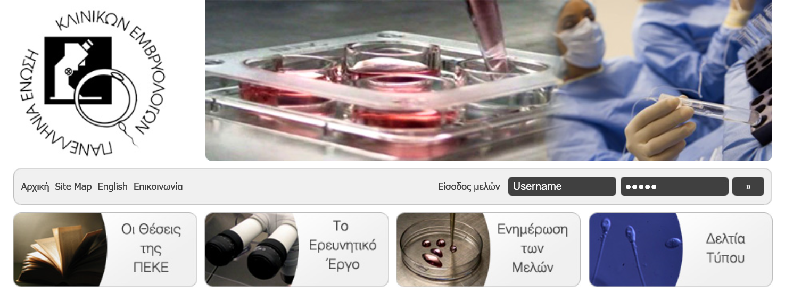
Η Πανελλήνια ένωση Κλινικών Εμβρυολόγων
http://www.peke.gr/root.el.aspx

Slide 33
Νόμοι που διέπουν την ART στην Ελλάδα
Νόμος 3089 του 2002
Θέτει κυρίως το βασικό νομικό πλαίσιο για την Ι.Υ.Α.
Νόμος 3305 του 2005
Περιγράφει τις επιτρεπόμενες τεχνικές και τις προϋποθέσεις εφαρμογής τους, Θεσπίζει την Εθνική Αρχή Ιατρικώς Υποβοηθούμενης Αναπαραγωγής (Ε.Α.Ι.Υ.Α).
Τροπολογία του 2014
Καθορισμός από την Ε.Α.Ι.Υ.Α. που καθορίζει τον αριθμό των εμβρύων που επιτρέπονται σε κάθε Ι.Υ.Α.

Slide 34
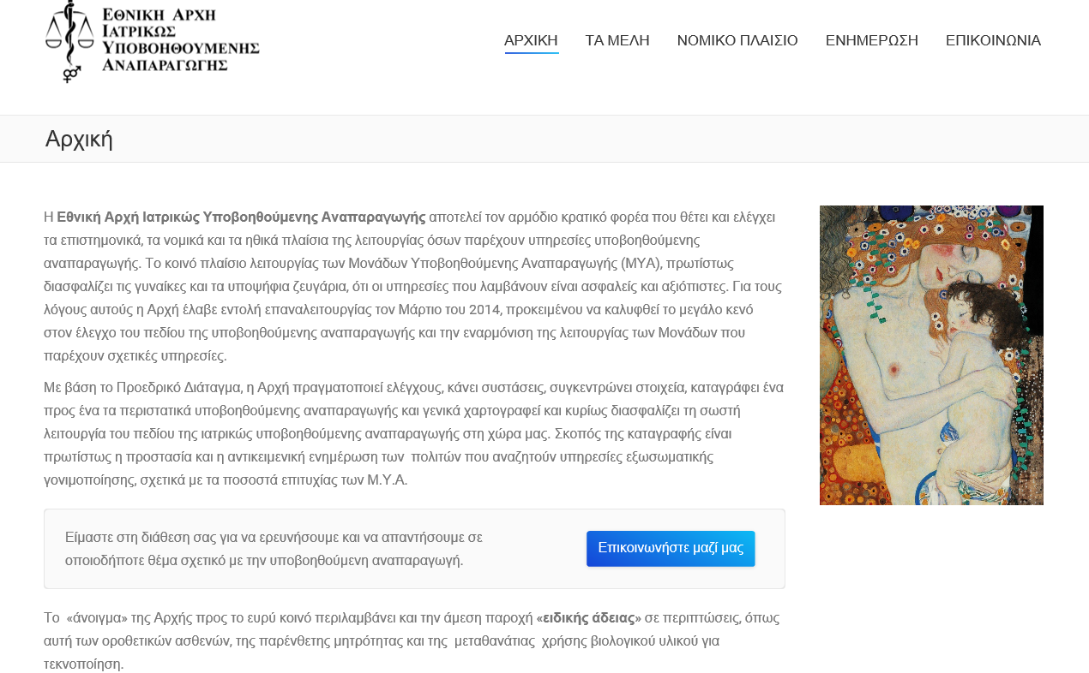
H Εθνική Αρχή Ιατρικώς Υποβοηθούμενης Αναπαραγωγής

Slide 35
Οι τεχνολόγοι ιατρικών εργαστηρίων στο σχετικό νομικό πλαίσιο
Ο Νόμος 3305/2005 απαιτεί την παρουσία τους στις τράπεζες κρυοσυντήρησης για την αδειοδότηση και λειτουργία τους.
Στα περισσότερα κέντρα Υποβοηθούμενης Αναπαραγωγής δουλεύουν τεχνολόγοι με καθήκοντα κυρίως την καλλιέργεια του γενετικού υλικού και την κρυοσυντήρηση του.

Slide 36
Τι καλύπτεται ασφαλιστικά
Οι τεχνικές υποβοηθούμενης αναπαραγωγής καλύπτονται ασφαλιστικά από τον ΕΟΠΥΥ εφόσον όμως υπάρχουν προβλήματα υγείας που δεν μπορούν θεραπευτούν,
Καλύπτονται μέχρι 4 προσπάθειες που θα πρέπει να απέχουν μεταξύ τους τουλάχιστον 4 μήνες,
Η πλήρη κάλυψη αφορά τα δημόσια κέντρα, στα ιδιωτικά καλύπτεται η φαρμακευτική αγωγή και κάποια μικρή αποζημίωση,
Η ιστοσελίδα του ΕΟΠΥΥ

Slide 37
Ποιοι μπορούν να υποβληθούν σε ART
Κάθε ενήλικας γυναίκα ή άνδρας που βρίσκεται σε ηλικία φυσικής αναπαραγωγής. Για την γυναίκα ως καταληκτικό έτος ορίζεται το πεντηκοστό.
Επιτρέπεται ακόμα και σε ανήλικους εφόσον κάποιας πάθησης εμφανίζουν τον κίνδυνο μελλοντικής στειρότητας.
Στη περίπτωση οροθετικών ατόμων με HIV επιβάλλεται η έγκριση από την Εθνική Αρχή Ιατρικών Υποβοηθούμενης Αναπαραγωγής.

Slide 38
Ποιες τεχνικές ART δεν επιτρέπονται
Απαγορεύεται η κλωνοποίηση για αναπαραγωγικούς σκοπούς, η δημιουργία χιµαιρών και υβριδίων και η επιλογή φύλου, εκτός αν πρόκειται να αποφευχθεί σοβαρή κληρονομική νόσος που συνδέεται µε το φύλο.
Επιτρέπεται η έρευνα στα ανθρώπινα γονιµοποιηµένα ωάρια υπό ειδικές προϋποθέσεις.

Slide 39
Η εξωσωματική σε συντομία
(1 από 3)
Η τεχνική που θα εφαρμοστεί εξαρτάται από την πάθηση του άνδρα, της γυναίκας ή και των δύο. Προηγούνται εξετάσεις και των δύο.
Επιλέγεται η κατάλληλη μέθοδος, ανάλογα την πάθηση, την ηλικία του ζευγαριού κ.α.

Slide 40
Η εξωσωματική σε συντομία
(2 από 3)
3. Η γυναίκα προετοιμάζει τις ωοθήκες της για να παραχθούν όσο περισσότερα ωάρια γίνεται (ορμονική διέγερση και πρόκληση ωοθηλακιορρηξίας).
4. Γίνεται λήψη γενετικού υλικού από το ζευγάρι, Σπέρμα και ωάρια. Η διαδικασία της ωοληψίας είναι επίπονη και γίνεται με αναισθησία. Την ίδια ημέρα συλλέγεται σπέρμα από τον άνδρα.

Slide 41
Η εξωσωματική σε συντομία
(3 από 3)
5. Στο εργαστήριο του κέντρου μέσα σε κατάλληλα καλλιεργητικά υλικά τα ωάρια έρχονται σε επαφή με τα σπερματοζωάρια για να γίνει η γονιμοποίηση.
6. Μετά από συνήθως 2 ημέρες, η γονιμοποίηση θα πρέπει να έχει επιτευχθεί και καλείται η γυναίκα για την εμβρυομεταφορά.
7. Μετά από 14 ημέρες γίνεται τεστ εγκυμοσύνης για να ελεγχθεί η επιτυχία της γονιμοποίησης.
..
Τα στάδια της εξωσωματικής από την Nucleus Medical Media.

Slide 42
Τέλος ενότητας

